Slide 1

Masquer des lignes à l’impression
Afficher l’ensemble des lignes masquées
Afficher que certaines lignes masquées
Masquer des lignes en utilisant le mode Plan
Supprimer le mode Plan
Masquer des cellules
Programme de cours
Masquer des éléments à l’impression

Slide 2

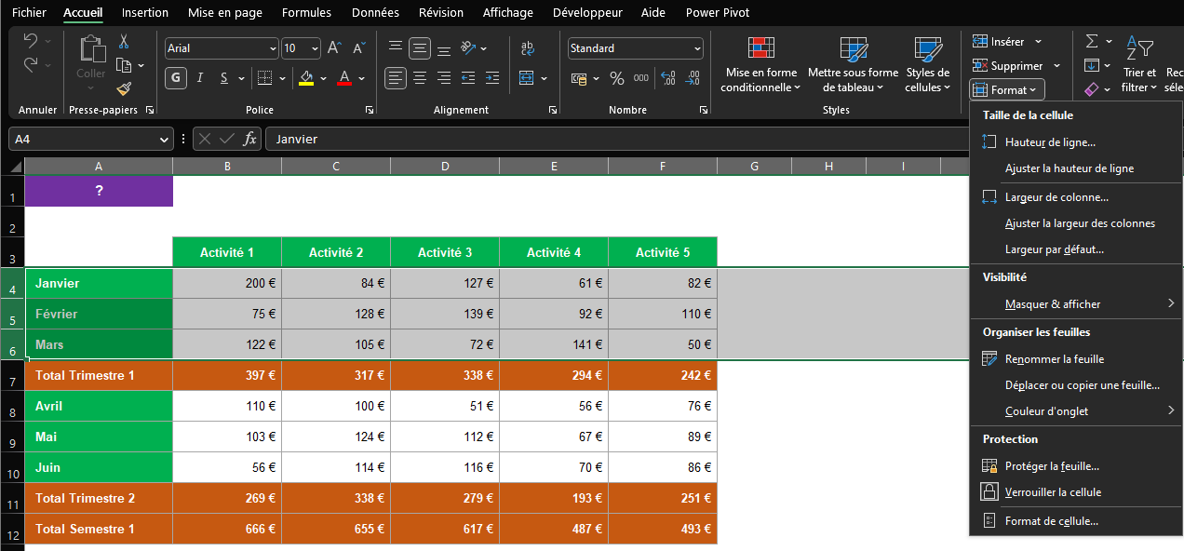
MASQUER DES ÉLÉMENTS A L'IMPRESSION
Masquer des lignes à l’impression…
Sélectionner les lignes à masquer
Sélectionner l’onglet Accueil, cliquer sur Format puis sur Masquer & afficher

Slide 3
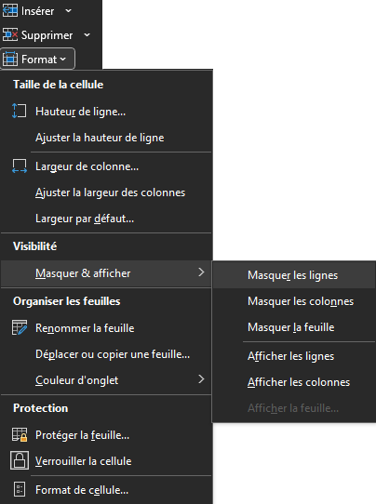
MASQUER DES ÉLÉMENTS A L'IMPRESSION
Cliquer sur Masquer les lignes

Slide 4
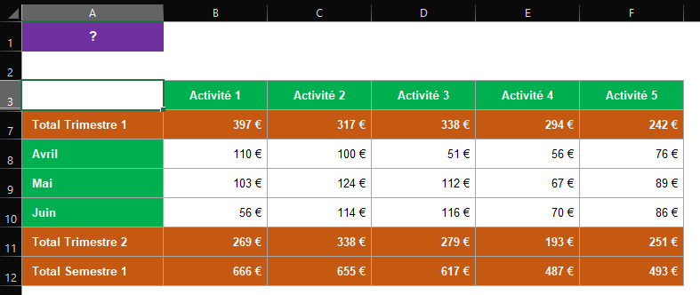
MASQUER DES ÉLÉMENTS A L'IMPRESSION
Résultat 

Slide 5
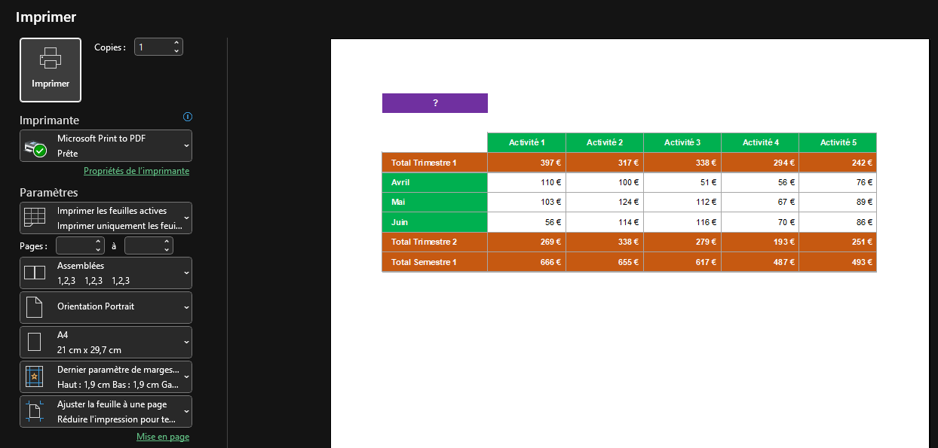
MASQUER DES ÉLÉMENTS A L'IMPRESSION
Les lignes comprises entre 4 et 6 sont masquées à l’écran et à l’impression

Slide 6
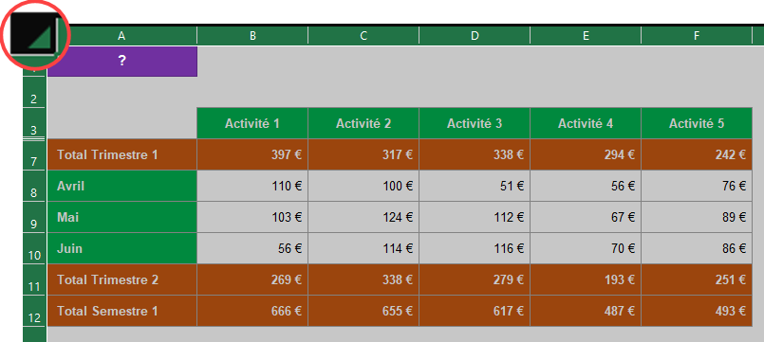
MASQUER DES ÉLÉMENTS A L'IMPRESSION
Afficher l’ensemble des lignes masquées…
Sélectionner la totalité des lignes en cliquant dans la zone suivante

Slide 7
MASQUER DES ÉLÉMENTS A L'IMPRESSION
Sélectionner l’onglet Accueil, cliquer sur Format puis sur Masquer & afficher

Slide 8
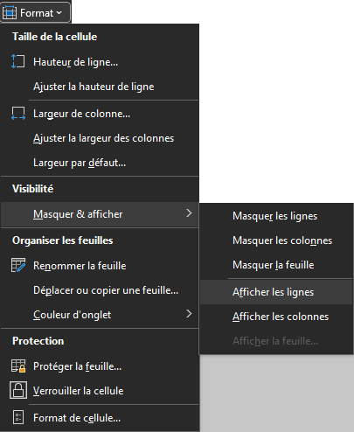
MASQUER DES ÉLÉMENTS A L'IMPRESSION
Cliquer sur Afficher les lignes

Slide 9
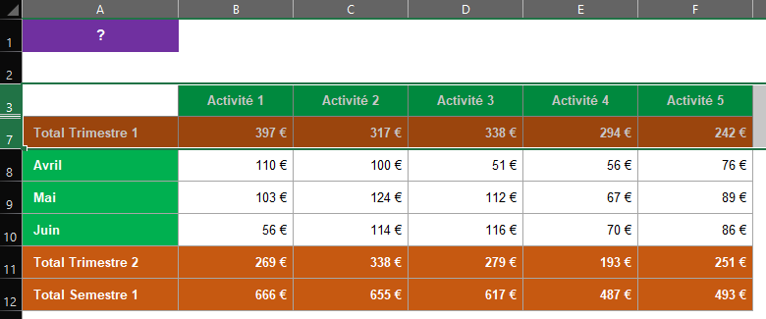
MASQUER DES ÉLÉMENTS A L'IMPRESSION
Afficher que certaines lignes masquées…
Sélectionner les lignes de 3 à 7 afin d’inclure les lignes masquées

Slide 10
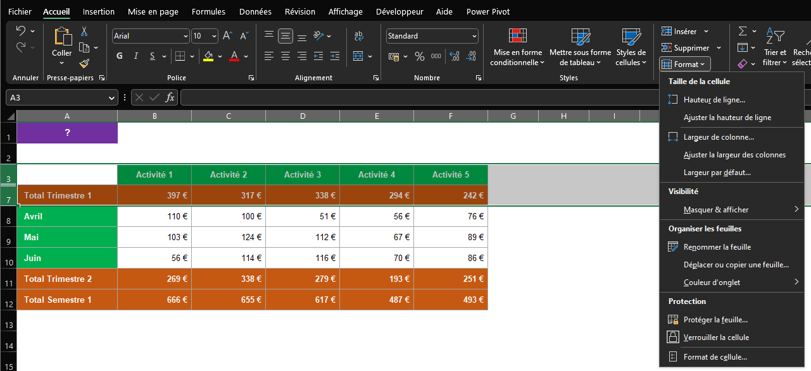
MASQUER DES ÉLÉMENTS A L'IMPRESSION
Sélectionner l’onglet Accueil, cliquer sur Format puis sur Masquer & afficher

Slide 11
MASQUER DES ÉLÉMENTS A L'IMPRESSION
Cliquer sur Afficher les lignes

Slide 12
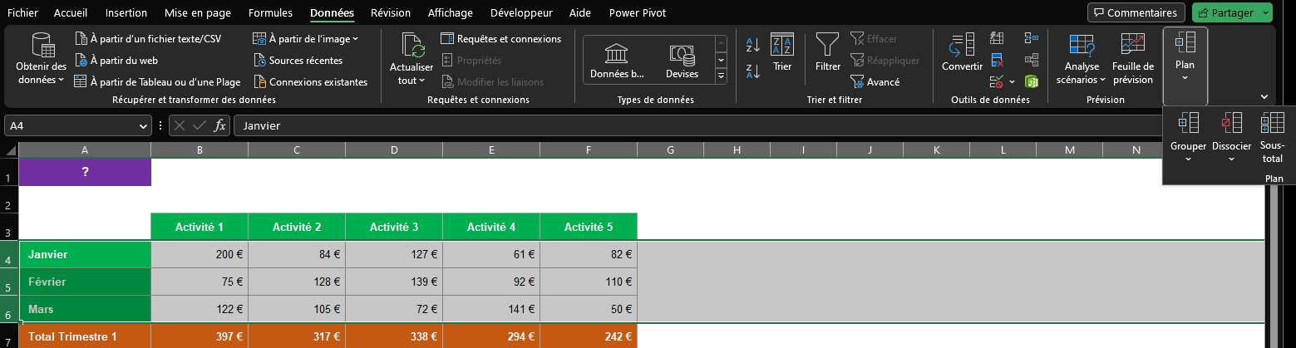
MASQUER DES ÉLÉMENTS A L'IMPRESSION
Masquer des lignes en utilisant le mode Plan…
Sélectionner les lignes à masquer
Sélectionner l’onglet Données, cliquer sur Plan puis sur Grouper

Slide 13
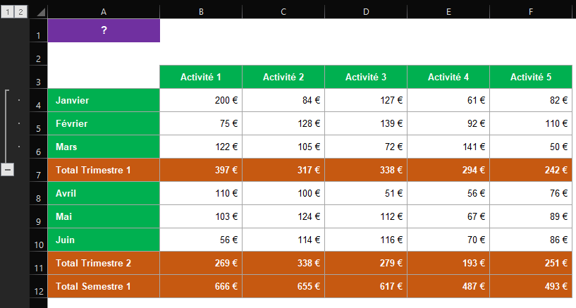
MASQUER DES ÉLÉMENTS A L'IMPRESSION
Résultat. Des boutons apparaissent sur le côté gauche de la feuille

Slide 14
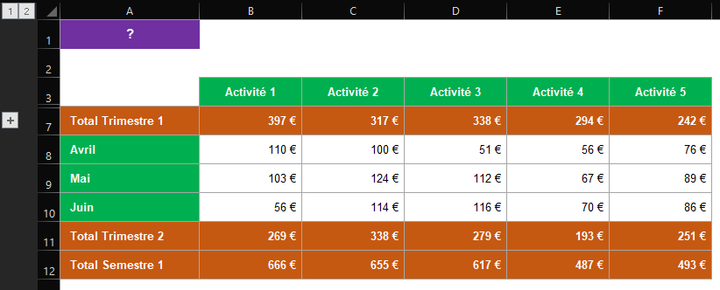
MASQUER DES ÉLÉMENTS A L'IMPRESSION
En cliquant sur le bouton – les lignes seront masquées. Le bouton sera alors remplacé par un + qui permettra d’afficher à nouveau les lignes

Slide 15
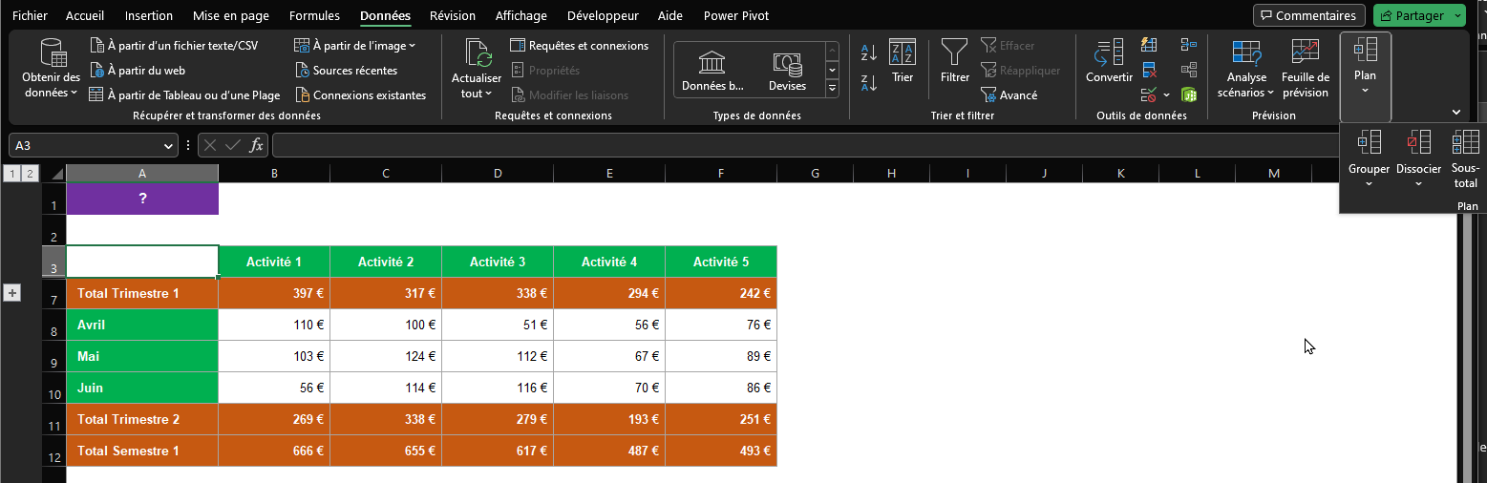
MASQUER DES ÉLÉMENTS A L'IMPRESSION
Supprimer le mode Plan…
Sélectionner l’onglet Données, cliquer sur Plan puis sur Dissocier

Slide 16
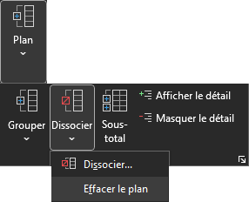
MASQUER DES ÉLÉMENTS A L'IMPRESSION
Cliquer sur Effacer le plan

Slide 17
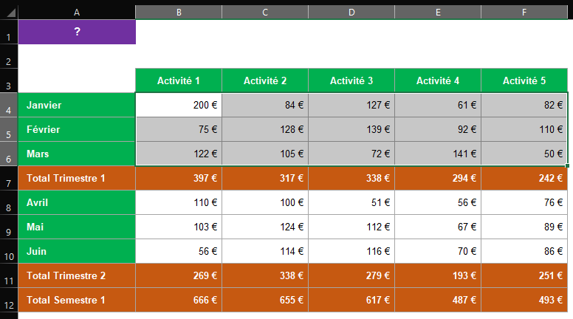
MASQUER DES ÉLÉMENTS A L'IMPRESSION
Masquer des cellules…
Sélectionner la plage de cellules à masquer

Slide 18
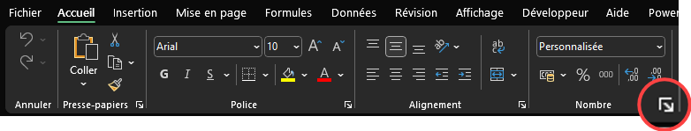
MASQUER DES ÉLÉMENTS A L'IMPRESSION
Sélectionner l’onglet Accueil puis cliquer sur le lanceur Nombre

Slide 19
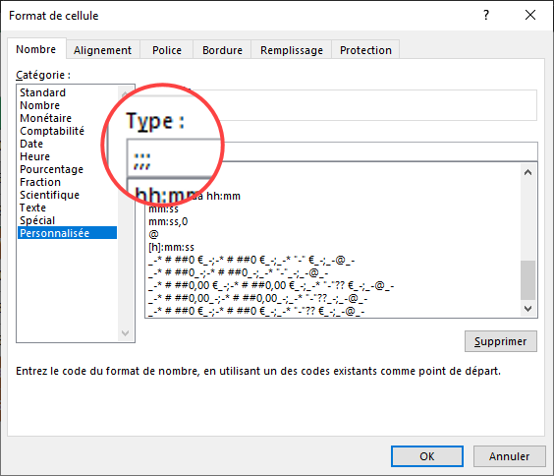
MASQUER DES ÉLÉMENTS A L'IMPRESSION
Cliquer sur Personnalisée
Cliquer dans la zone Type : puis créer le format suivant
;;;

Slide 20
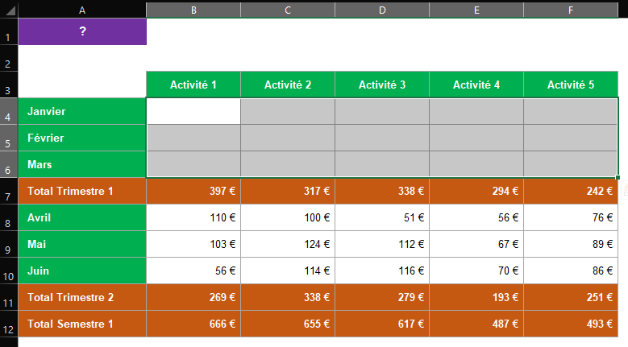
MASQUER DES ÉLÉMENTS A L'IMPRESSION
Résultat 

